Slide 1
স্বাগতম

Slide 2
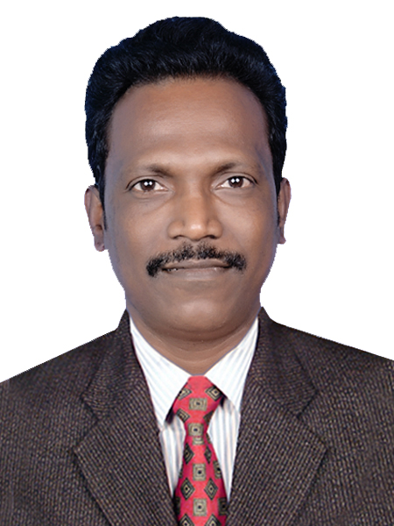
মোঃ জাহাঙ্গীর আলম সিনিয়র শিক্ষক (আইসিটি) পেকুয়া সরকারি মডেল জি.এম.সি ইনস্টিটিউশন পেকুয়া, কক্‌সবাজার।
01818205938
jscom.pekua@gmail.com
ব্যবসায় উদ্যোগ
নবম শ্রেণি
তৃতীয় অধ্যায়
সময় : ৪০ মিনিট
তাং-০৫/০৭/২০২০ ইং

Slide 3
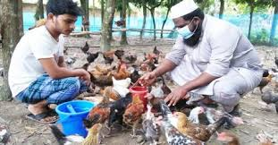
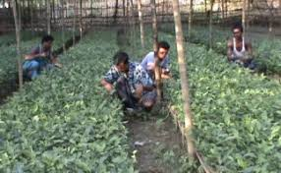
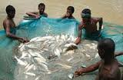
নিচের ছবি লক্ষ্য কর--
মুরগি পালন
চারা গাছ উৎপাদন
মৎস চাষ
এই গুলি কোন ধরনের কাজ?
আত্মকর্মসংস্থানমূলক কাজ।

Slide 4
আত্মকর্মসংস্থান
আজকের পাঠ

Slide 5
শিখনফল
এই পাঠ শেষে শিক্ষার্থীরা------
১। আত্মকর্মসংস্থান কি বলতে পারবে।
২। আত্মকর্মসংস্থান ও উদ্যোগের মধ্যে সম্পর্ক চিহ্নিত করতে পারবে।
৩। আত্মকর্মসংস্থানের গুরুত্ব ব্যাখ্যা করতে পারবে।

Slide 6
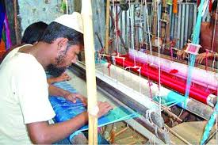
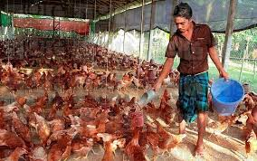
নিচের কাজ গুলোর প্রার্থক্য নিরোপন কর-
বৃহদায়তন ব্যবসায়
আত্মকর্মসংস্থানমূলক পেশা

Slide 7
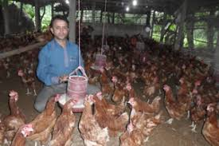
কি কারণে আত্নকর্মসংস্থানের গুরুত্ব বেশী?
নিম্মোক্ত কারণে আত্নকর্মসংস্থানের গুরুত্ব বেশী।
সামাজিক মর্যাদা বৃদ্ধি
স্বাধীন পেশা
গ্রামীণ অর্থনীতির উন্নয়ন
আয় বৃদ্ধির সম্ভাবনা অসীম
দেশপ্রেম জাগ্রত হয়
বেকারত্ন হ্রাস

Slide 8
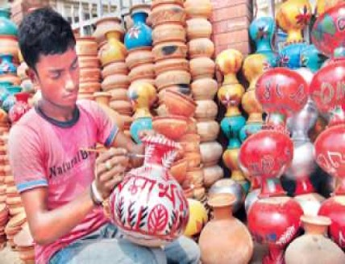
নিচের ছবির কাজকে কি বলে?
চাকুরি
ব্যবসায়
আত্মকর্মসংস্থান

Slide 9
একক কাজ
বাংলাদেশের অর্থনীতিতে আত্মকর্মসংস্থানের ভূমিকা আছে কি ?

Slide 10
১। তোমার এলাকায় আছে এমন দুইটি আত্মকর্মসংস্থানমূলক পেশার নাম বল ? ২। উদ্যোক্তা কাকে বলে ? ৩। কর্মসংস্থান কত প্রকার ? ৪। দুইটি কর্মসংস্থানের নাম বল ?
মূল্যায়ন

Slide 11
বাড়ির কাজ
কোন কোন পেশাকে আত্মকর্মসংস্থানমূলক পেশা বলে ? কারণসহ ব্যাখ্যা কর ।

Slide 12
ধন্যবাদ

